Slide 1

基于高性能计算和人工智能的格点规范场论研究
王伟
上海交通大学

Slide 2
Outline
  AI基础简介：LLM、AI科学家
  研究背景与核心困难
  自主科学家
  部分结果展示

Slide 3
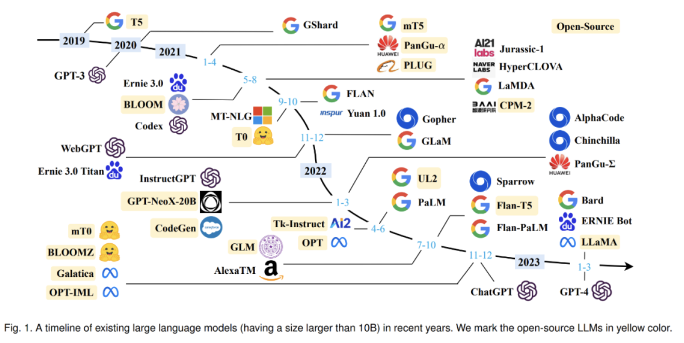
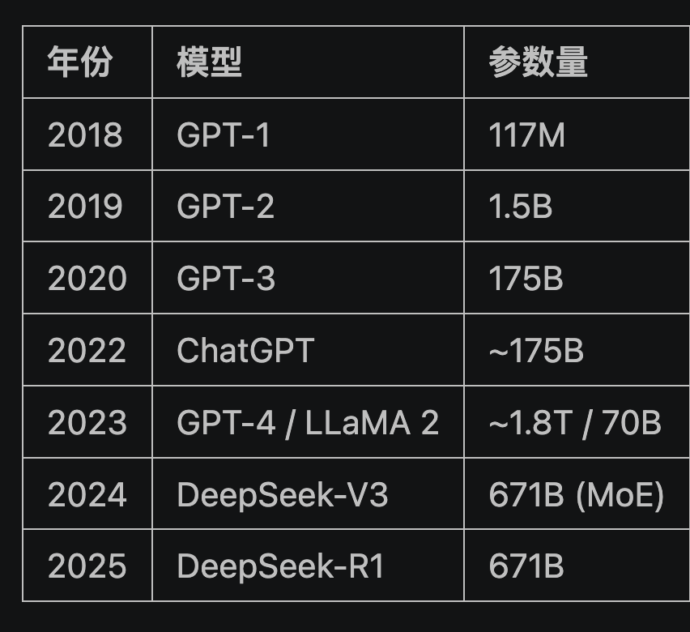
Large Language Model
3
A statistical model with an enormous number of parameters, trained on large-scale text datasets with natural language as its research target：

Slide 4
Large Language Model: Token: units for LLM
4
Modern LLMs adopt the BPE (Byte Pair Encoding) algorithm for tokenization:
  Initialization: Treat every single character as an individual token.
  Merging: Count the occurrence frequency of adjacent token pairs in the training corpus, then merge the pair with the highest frequency.
  Iteration: Repeat the merging process until a predefined size (e.g., 100,000).
Example: BPE splitting process for the word "lattice"
  Step 1: ['l','a','t','t','i','c','e'] ← Character-level segmentation
  Step 2: ['l','a','tt','i','c','e'] ← Merge the high-frequency pair 't'+'t’
  Step 3: ['l','a','tti','c','e'] ← Further iterative merging
  Step 4: ['la','tti','ce'] ← Final tokenized representation

Slide 5
Large Language Model: Token: units for LLM
5
Impact for Science
Mathematical Formulas: LaTeX equations (e.g., $\gamma_\mu$) are split into multiple tokens during tokenization, which increases inference overhead.
Source Code: Python code generally enjoys high tokenization efficiency, since training corpora incorporate extensive code samples.
Domain-Specific Terminology: Domain terms such as "twisted-mass" and "chiral perturbation theory" may have dedicated standalone tokens in the tokenizer, depending on the coverage of the training dataset.

Slide 6
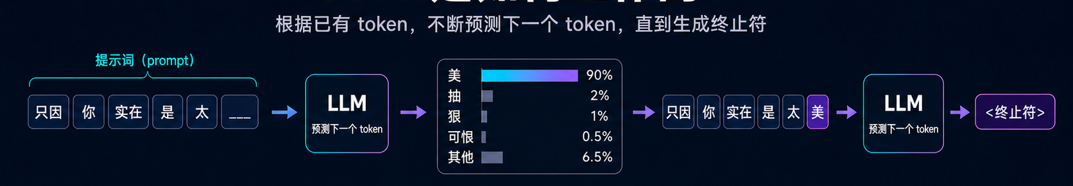
Large Language Model: Token:下一个 token 预测
6
A language-model-based technique that aims to predict the next word or token in a sequence from the given preceding context. Advantages of NTP:
Data-driven learning
Context awareness

Slide 7
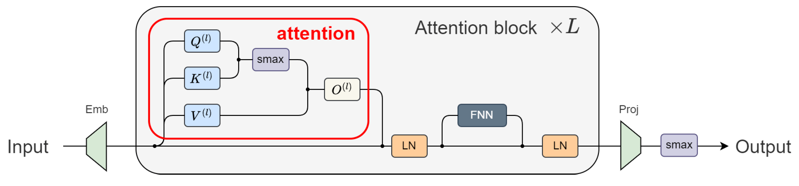
Large Language Model: Self-Attention and Transformer
7
Step 1：计算词与词之间的关联，以$x_{1}∈R^{d}$为例：$cov\left(x_{1},x_{1}\right),cov\left(x_{1},x_{2}\right),⋯cov(x_{1},x_{n})$
Step 2：用关联作为权重，把其它词的值加权求和：$x_{1}^{out}=cov\left(x_{1},x_{1}\right)x_{1}+cov\left(x_{1},x_{2}\right)x_{2}⋯cov\left(x_{1},x_{n}\right)x_{n}$

Slide 8
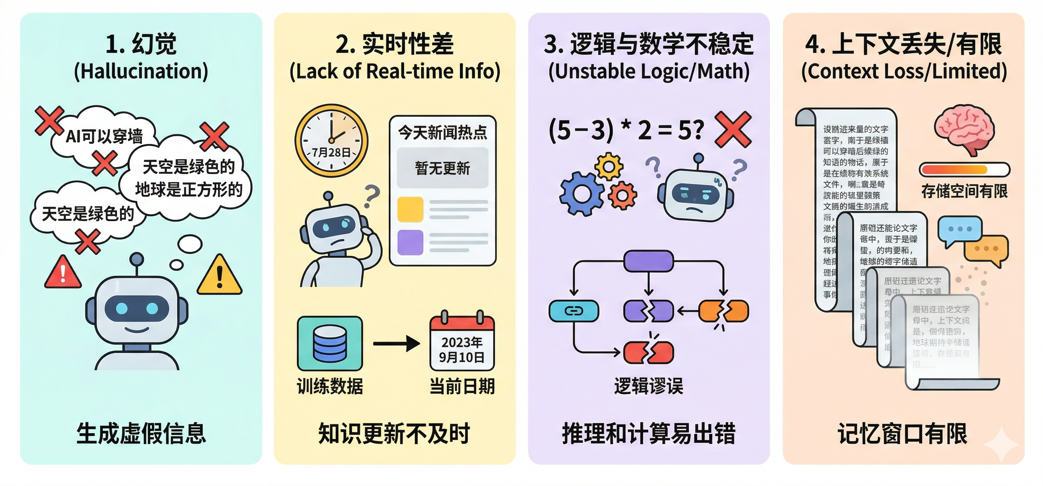
大语言模型的问题
8
北极的企鹅一边游泳，一边唱着歌。
Penguins in the Arctic swim while singing songs.
Figure Credit：gemini

Slide 9
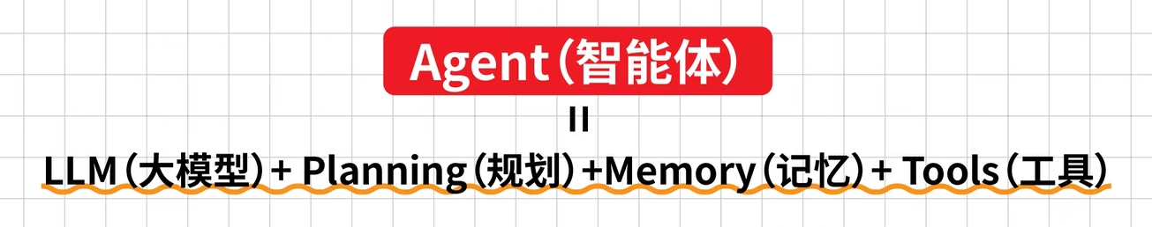
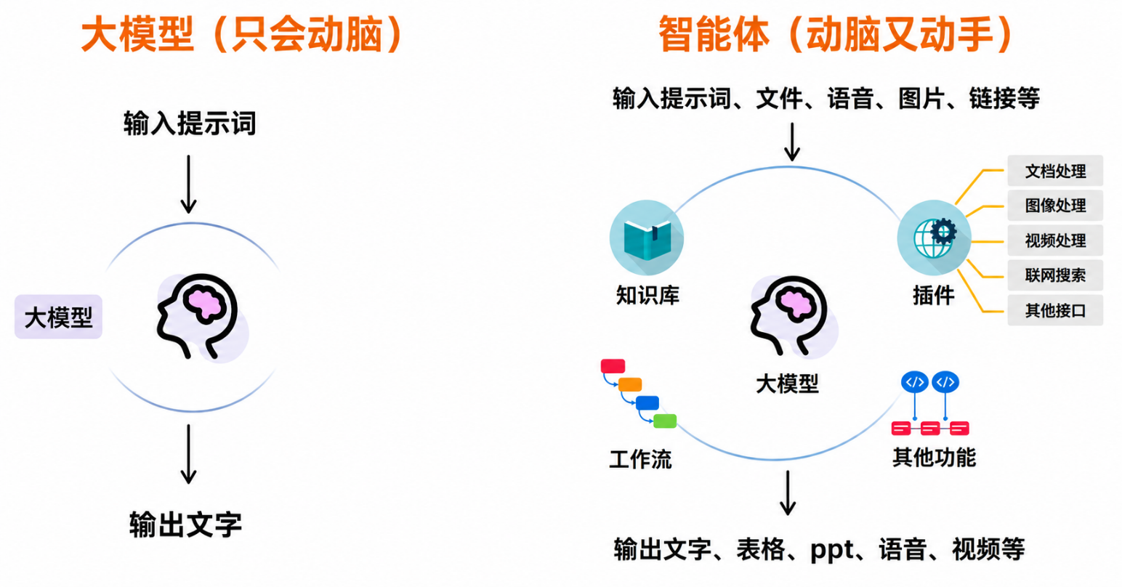
大模型智能体
9

Slide 10
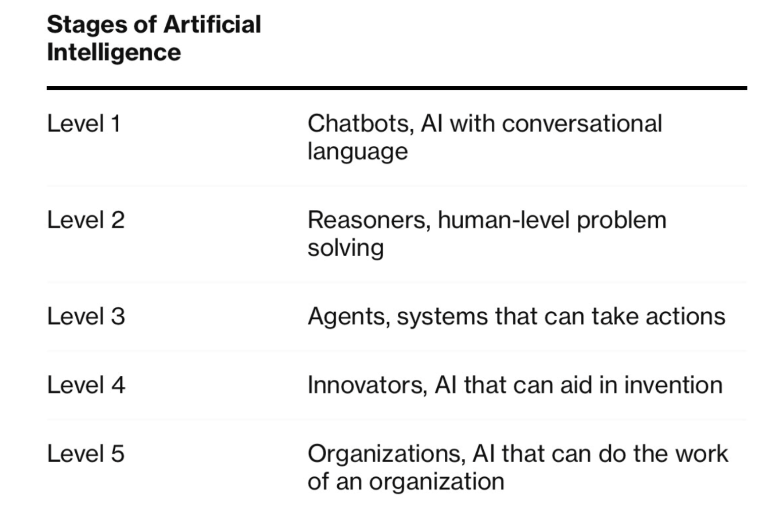

From AI Agents to AI Innovators
10
OpenAI: Five Stages Toward Artificial General Intelligence (AGI)
[2022-2023]
GPT 4, Deepseek V3
[2024]
GPT o3, Deepseek R1
[2025-2026] AI Agent:
Openclaw, Manus …
[2026-2027] ?
目前，AI能力的边界正在迅速拓展，
逐渐超越文本对话，成为任务的执行者

Slide 11
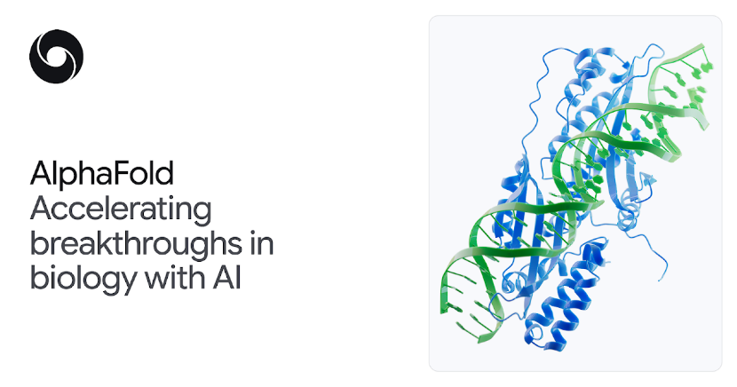
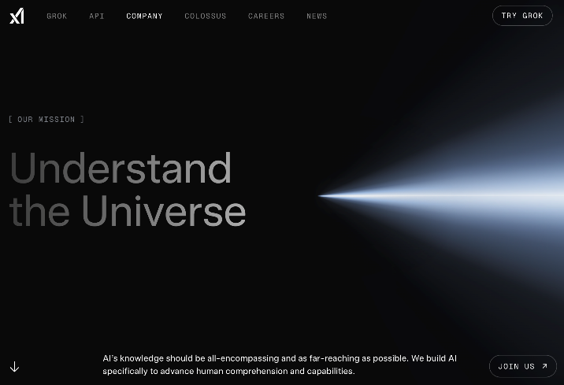
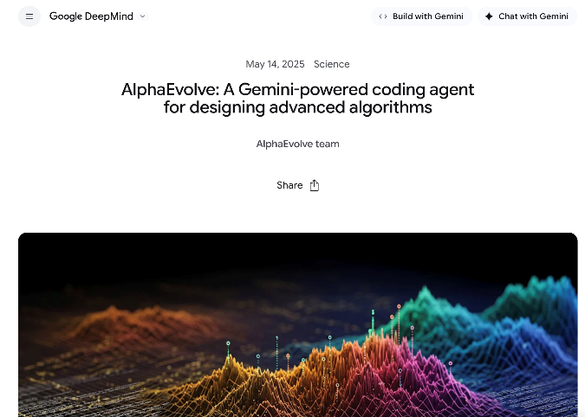


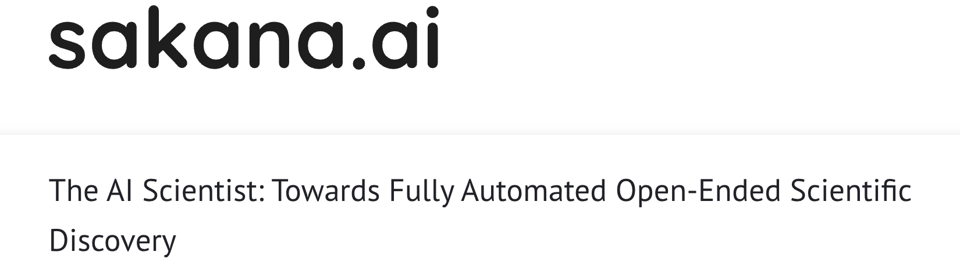
From AI Agents to AI Innovators
11
AI科研工具
AI for Science领域的新探索：AI科学家
AlphaFold: 蛋白质结构预测
xAI
Google DeepMind
DeePMD-kit：分子模拟
Microsoft
Sakana AI
AI physicist ?

Slide 12
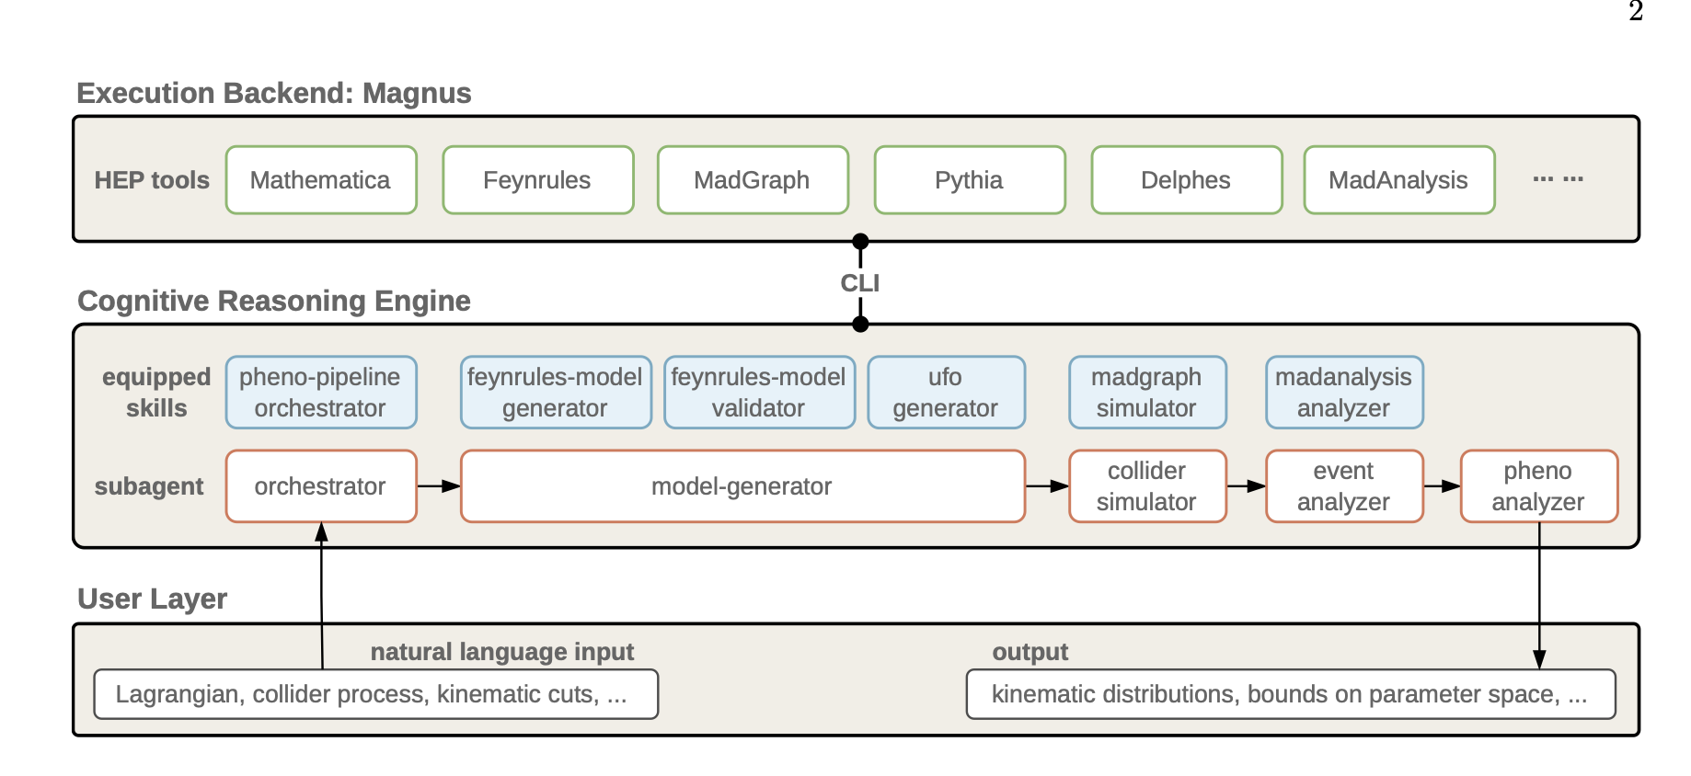
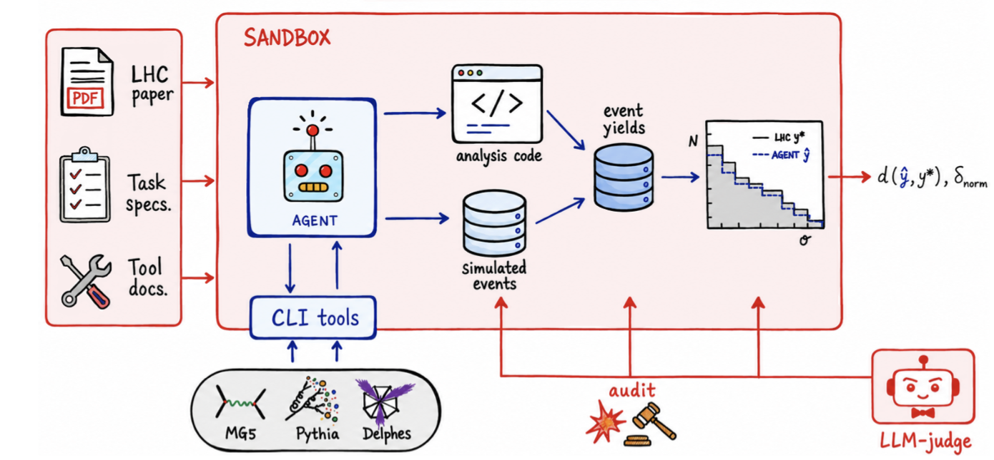
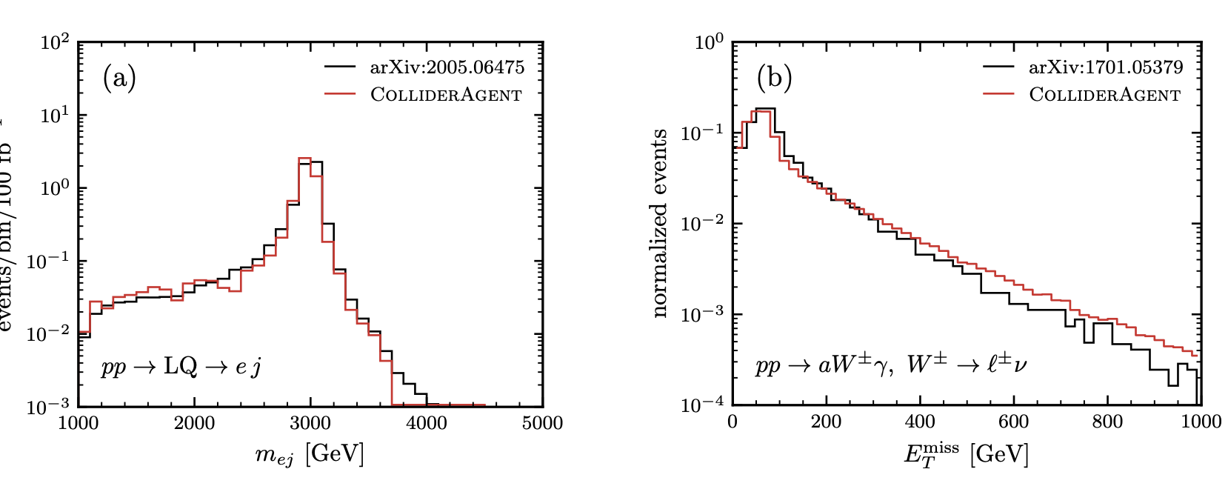
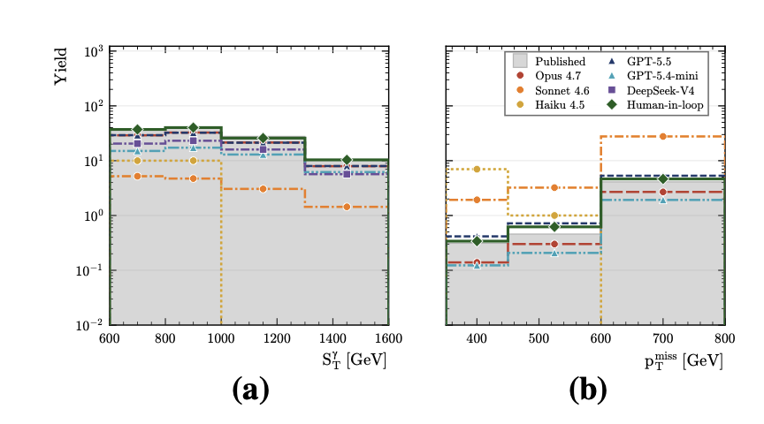
高能物理中的大模型智能体
12
ColliderAgent: Qiu, et.al, 2603.14553
COLLIDER-BENCH: Faroughy,et.al 2605.13950

Slide 13
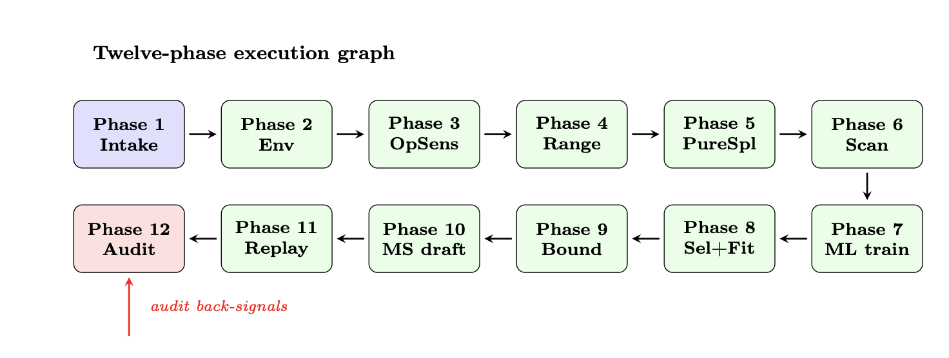
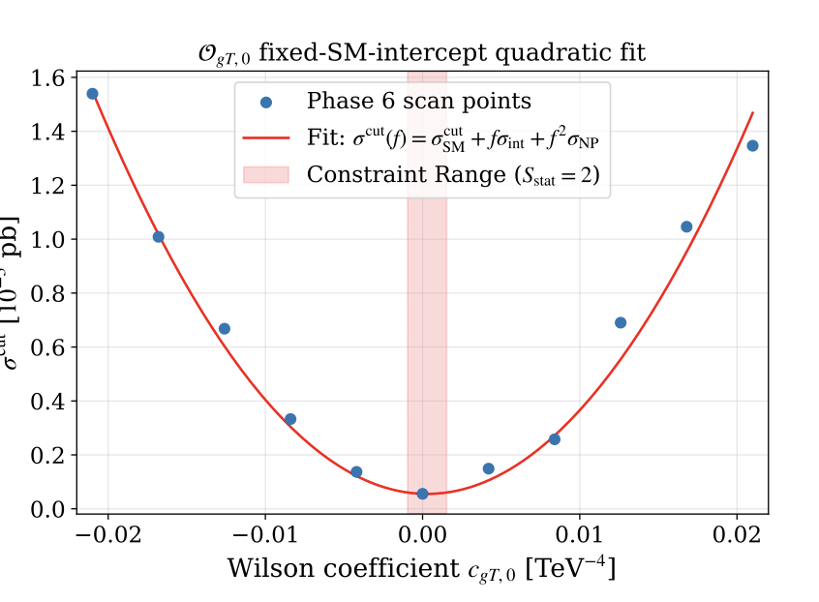
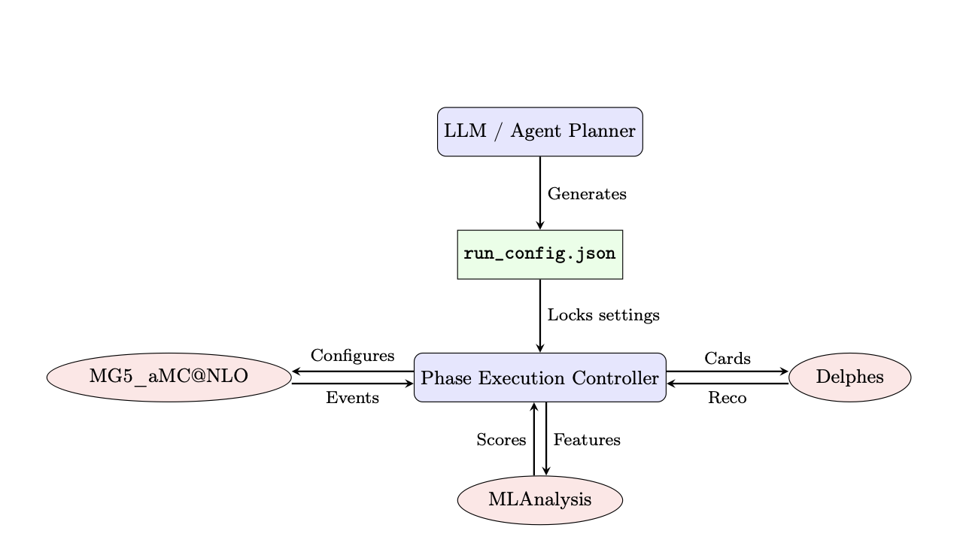
大模型智能体
13
SMEFT-Pheno-Agent: Guo, et.al, 2607.22331
….

Slide 14
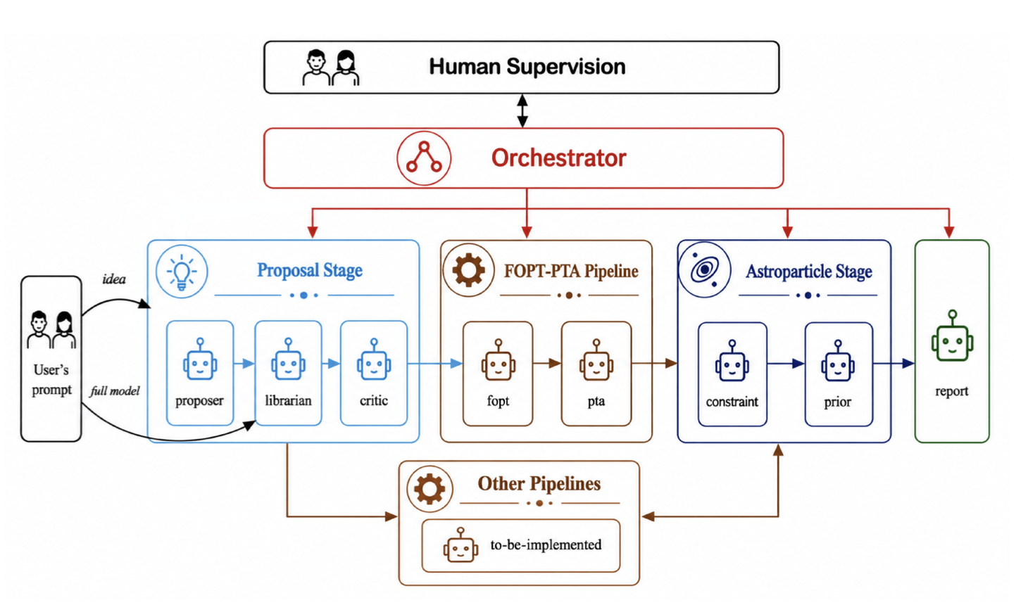
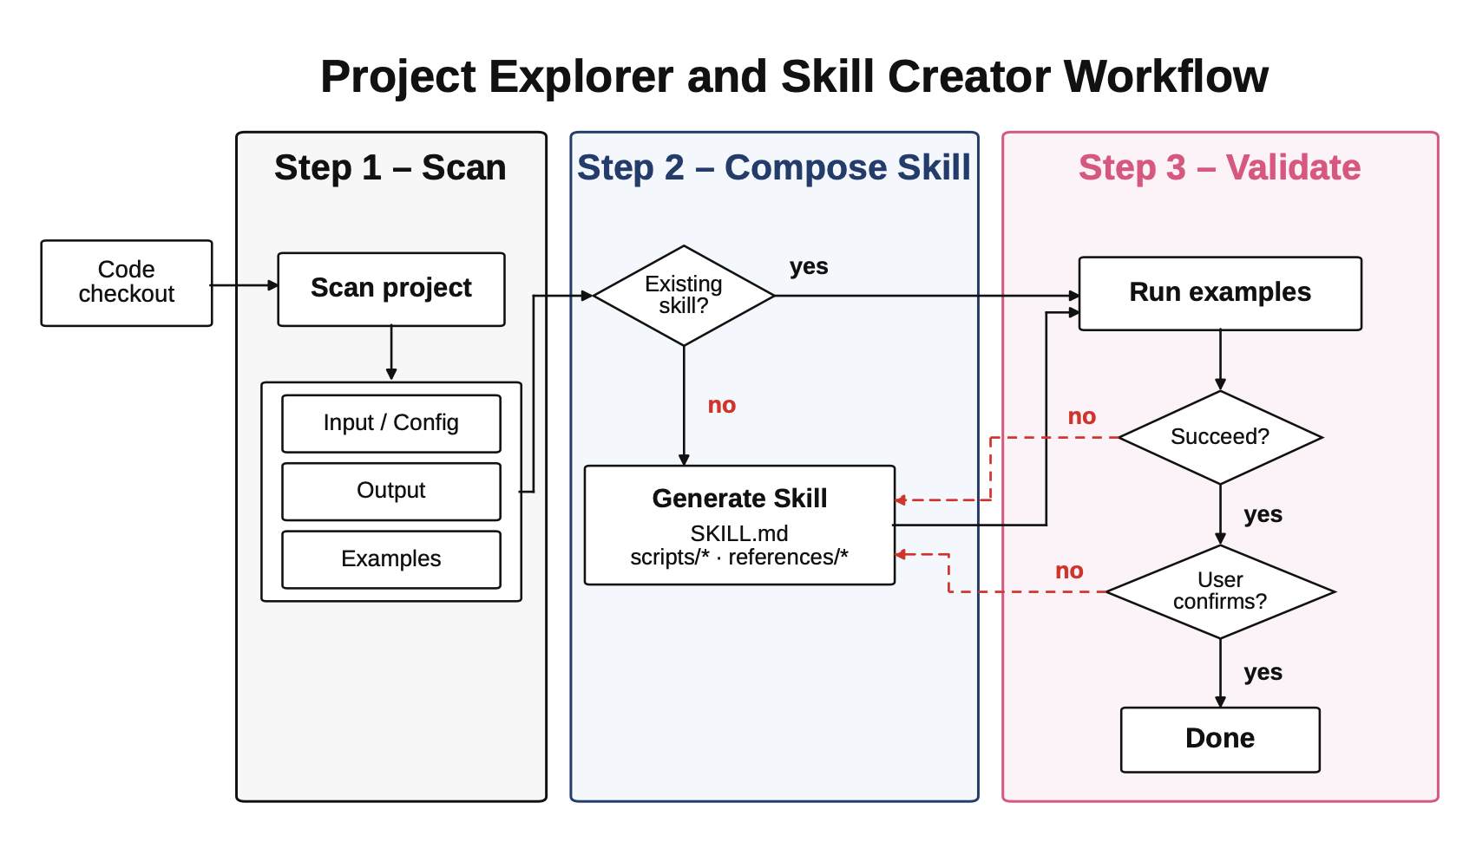
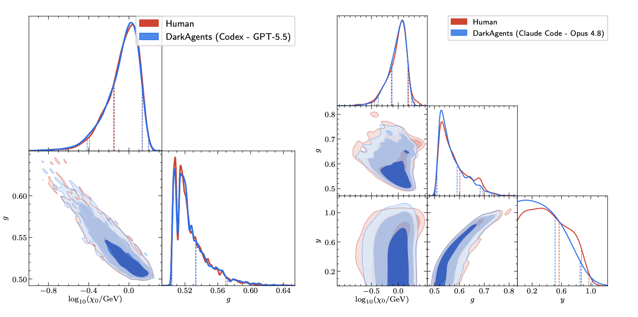
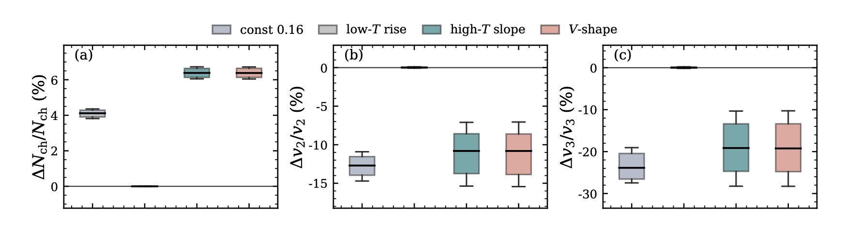
大模型智能体
14
DarkAgent: Lucente, et.al, 2606.11157
CLVisc Agent, Wang, et.al, 2607.27822

Slide 15
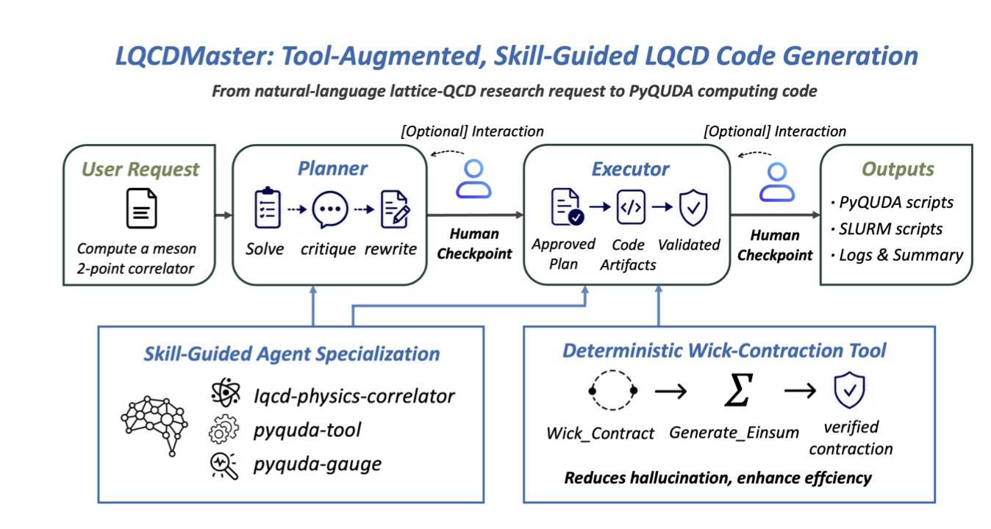
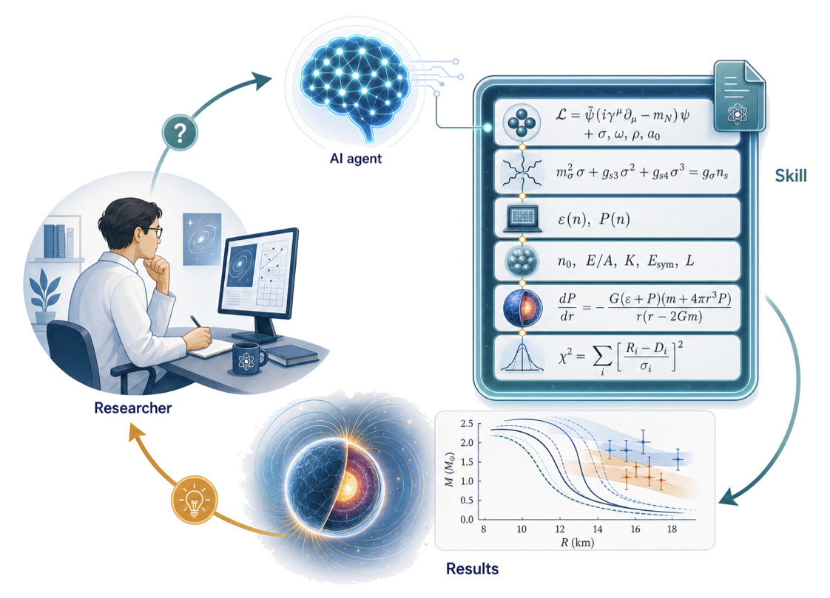
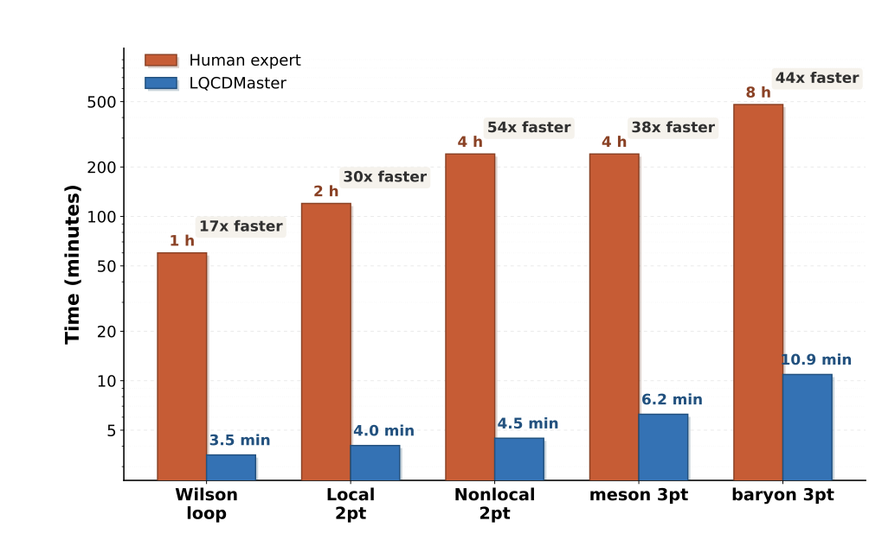
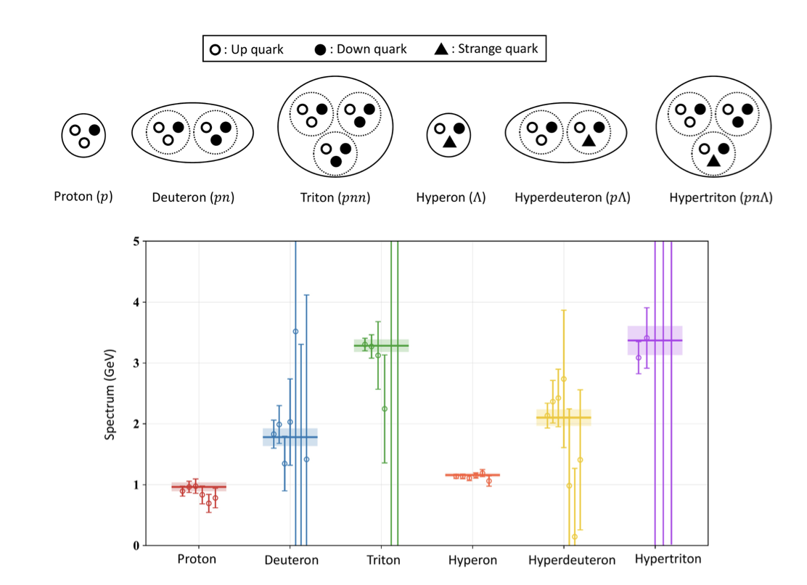
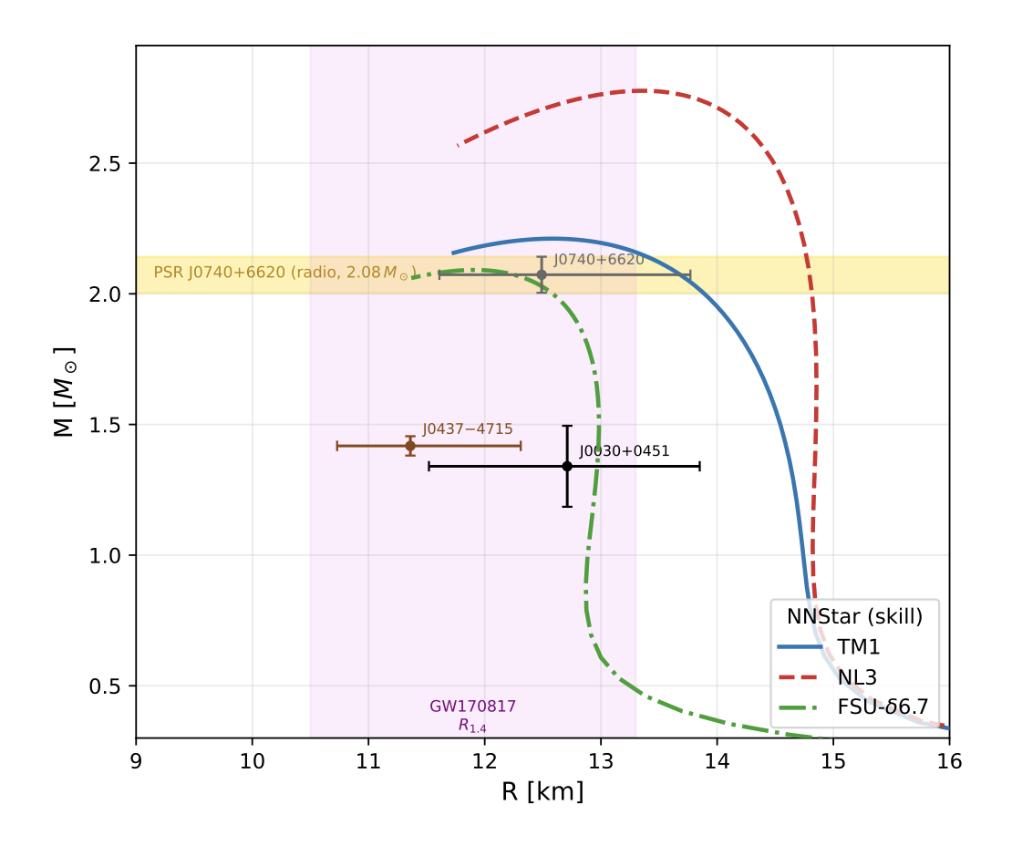
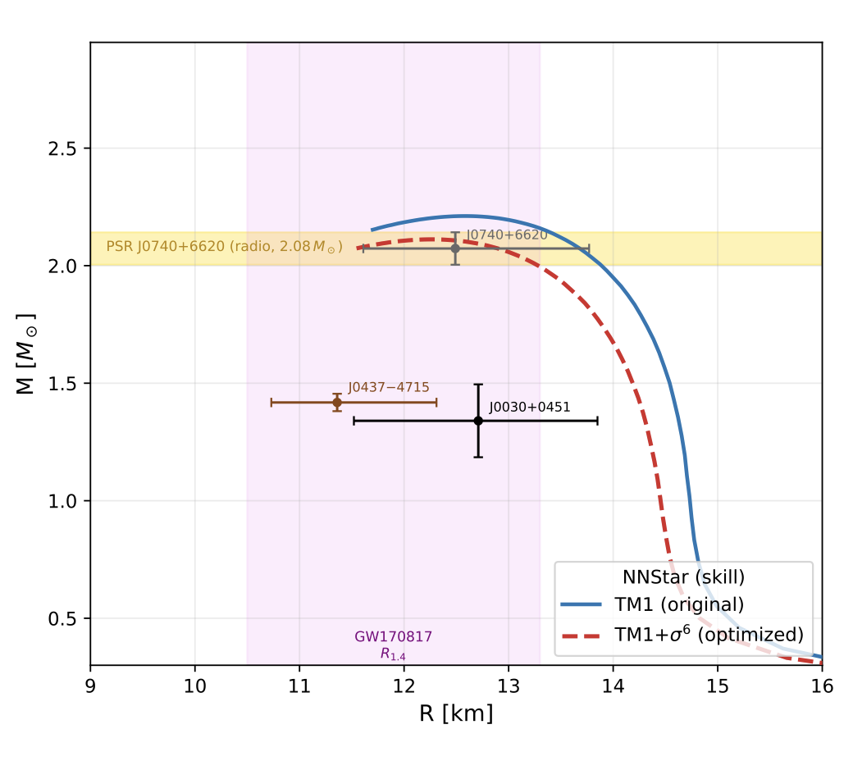
高能物理中的大模型智能体
15
LQCDMaster: Gao, et.al, 2607.15001
NNStar Agent: Ma, et.al, 2607.13930

Slide 16
高能物理中的大模型智能体
16
Agent | 领域 | 架构/定位 | 工具链 | 验证方式 | 关键成果
ColliderAgent | 对撞机唯象 | 分层多智能体 + Magnus 后端 | FeynRules/MadGraph/Pythia/Delphes/MadAnalysis | 文献复现 | 首个端到端唯象 agent
COLLIDER-BENCH | 评测基准 | 容器沙盒 + LLM 裁判 | 公开模拟工具链 | 直方图度量+成本 | 无 agent 稳定超越人类
SMEFT-Pheno-Agent | 对撞机唯象 | 12 阶段状态机 | MadGraph/Pythia/Delphes/MLAnalysis | 阶段 manifest 审计 | 审计级可复现
DarkAgents | 天体粒子物理 | 多智能体 + 确定性代码 | 可换 LLM 后端 | 引力波拟合+假设审计 | 纠正文献拟合
LQCDMaster | 格点 QCD | 工具增强 + skill 引导 | PyQUDA + Wick 收缩 | 70 任务基准 | 90% 机器精度复现
NNStar | 中子星 EoS | 便携式 skill | RMF/TOV/贝叶斯引擎 | 全流程验证 | 免人工 M-R 曲线
CLViscAgent | 重离子流体力学 | meta-skill 自主学代码 | CLVisc | 两场景实操 | 提出新观测量

Slide 17
高能物理中的大模型智能体
17
ColliderAgent：通用端到端对撞机唯象agent, 靠 Magnus 统一后端
COLLIDER-BENCH：不是 agent, 而是给 agent"打分" 的 LHC 复现基准
SMEFT-Pheno-Agent：把 agent 锁死在 12 阶段状态机里，强调审计可复现
DarkAgents: 天体粒子物理多智能体，亮点是假设审计，NANOGrav引力波拟合
LQCDMaster: 格点 QCD 科学计算 Agent, 确定性 Wick 收缩，90% 机器精度
NNStar: 中子星 EoS 的便携式 skill,RMF → TOV → 贝叶斯全自动
CLViscAgent: 重离子流体力学 meta-skill, 让 Agent 自己学代码再自主跑科学流程

Slide 18
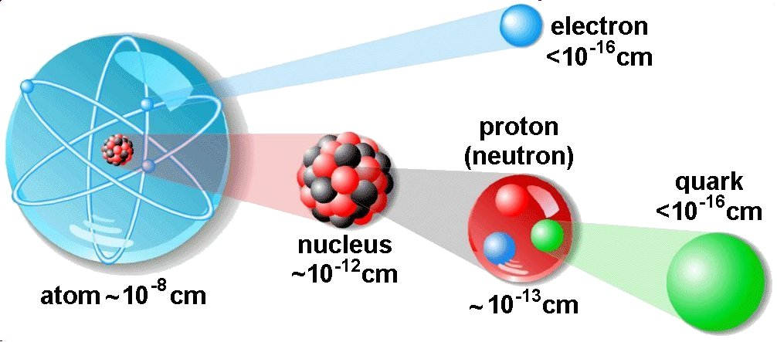
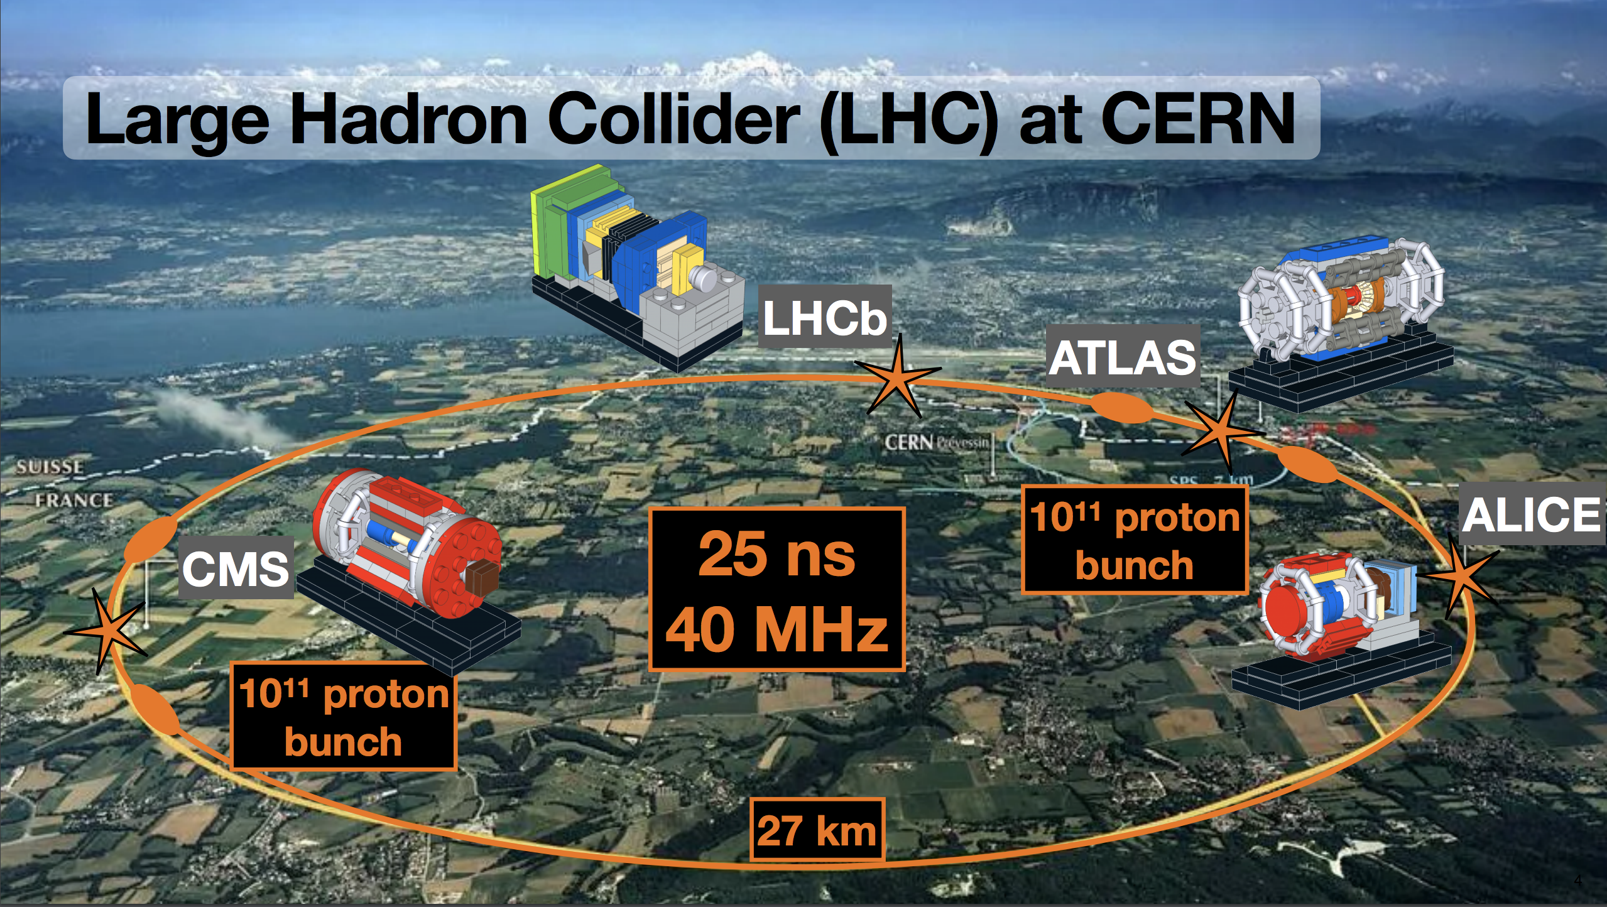
强子化与强相互作用
4
高能物理是关于时间和空间的科学：
构成物质世界的基本组成是什么？
他们之间的相互作用是什么？
对撞机
Notes:
首先来看我们面临的核心科学问题。当前，我国的高能物理实验，如暗物质探测PandaX、中微子实验JUNO等，正产生前所未有的海量数据。这些数据具有三大显著特征：极高的数据率、复杂的多模态结构，以及隐藏在巨大噪声中的微弱信号。这“三高”特征，构成了我们研究工作的新背景和新挑战。

Slide 19
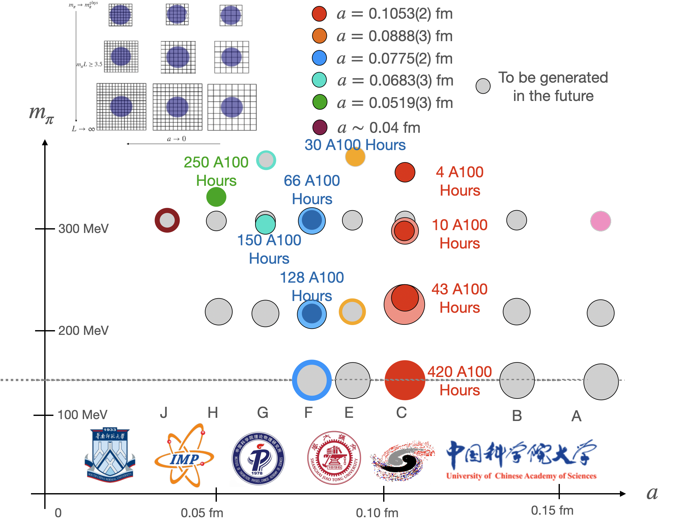
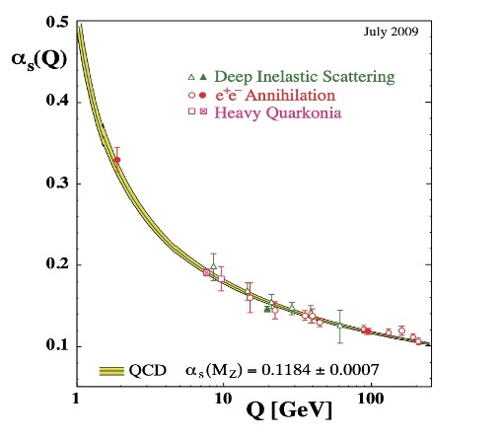

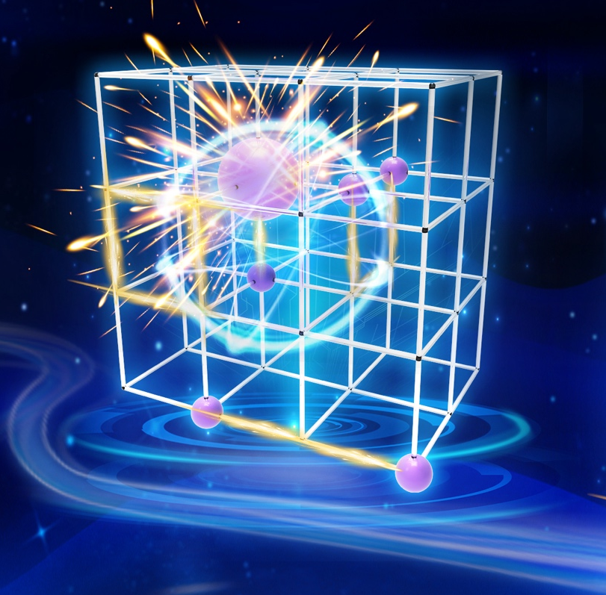
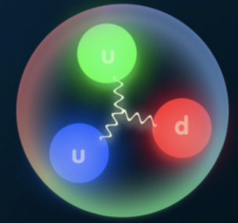
强子化与强相互作用
19
非微扰强相互作用
格点量子色动力学：
离散化时间和空间
海量计算与高物理复杂度
K.Wilson: 1982年诺贝尔奖
格点量子色动力学可以为解决强相互作用提供第一性原理方法
Notes:
19

Slide 20
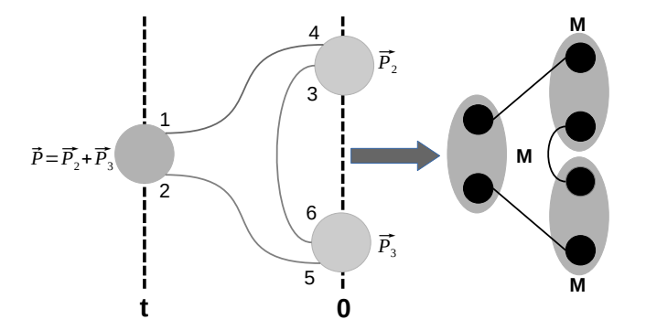
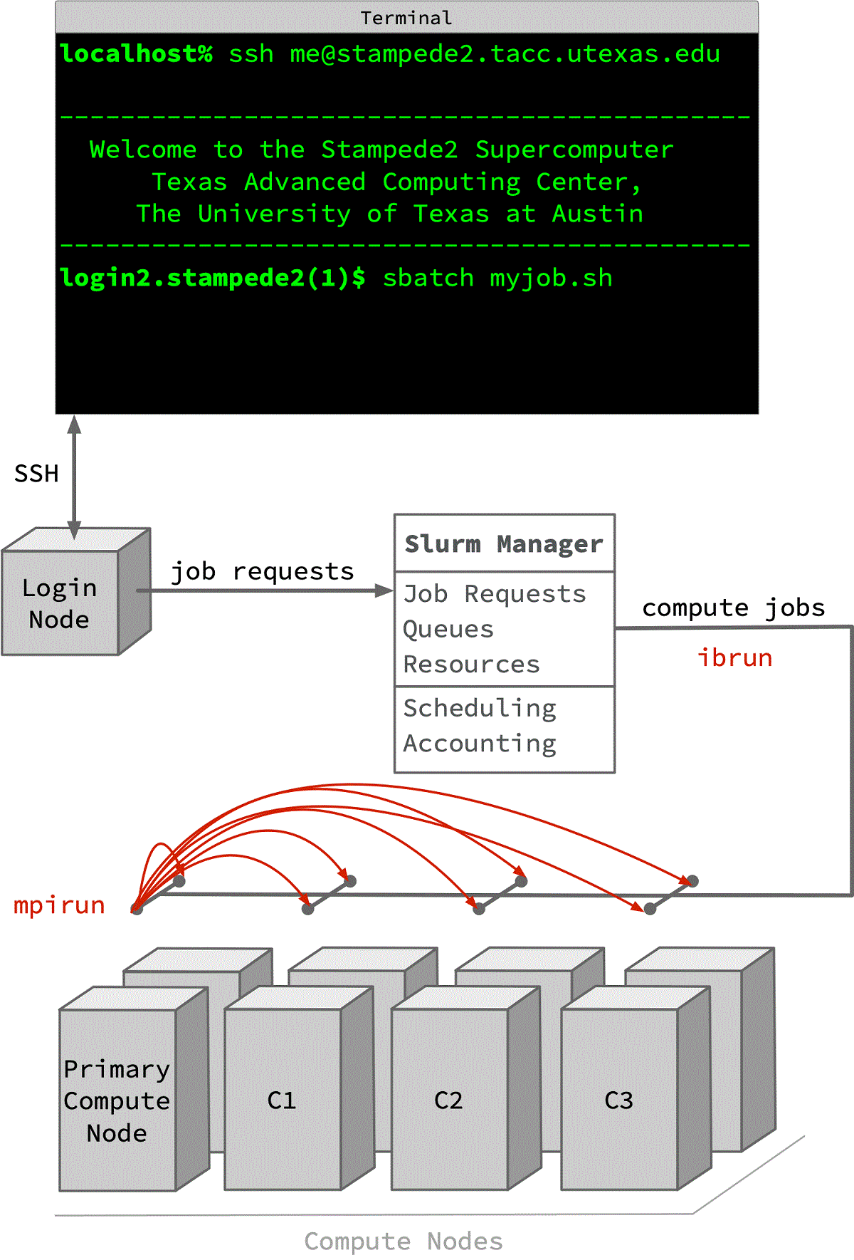
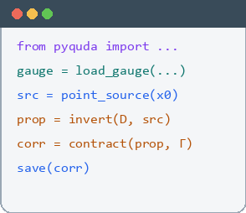
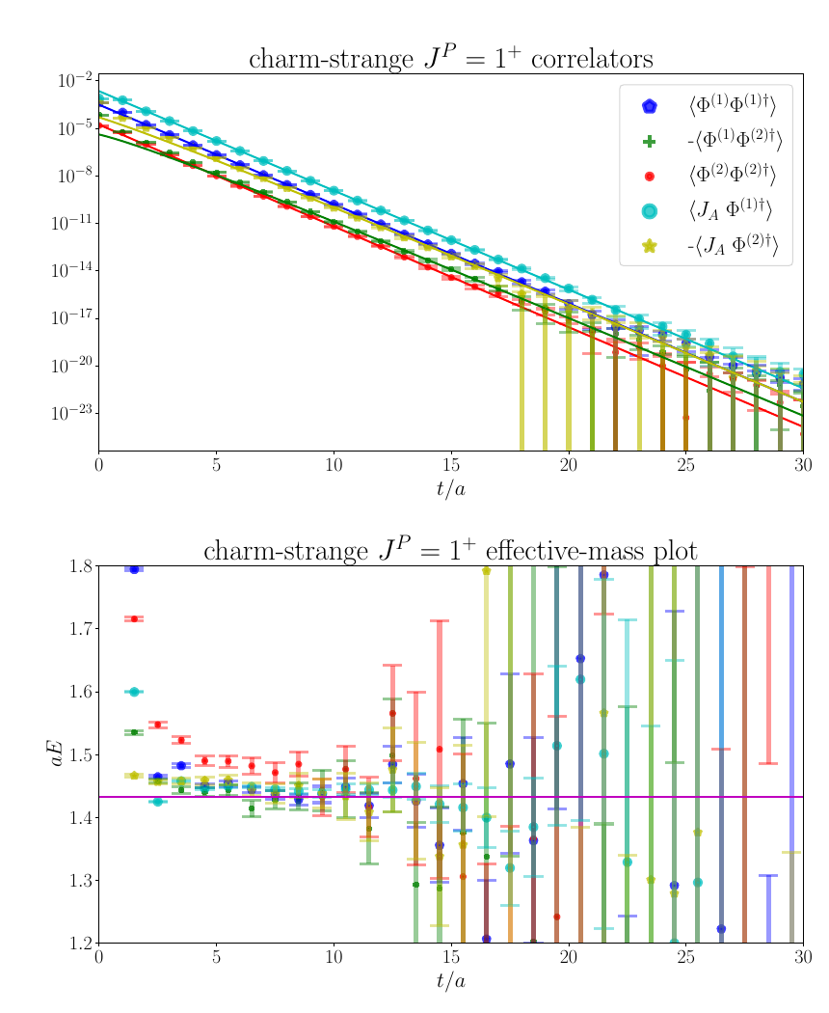
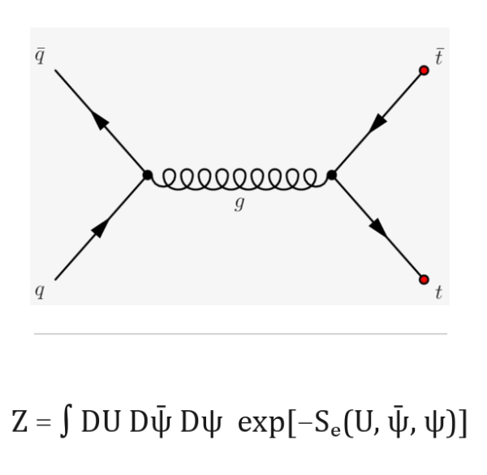
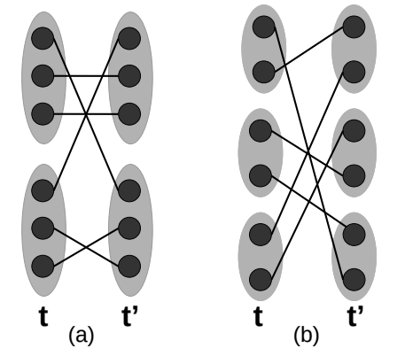
核心困难：格点QCD的工程难度
20
1.理论学习
2.构造关联函数
3.计算代码
4.提交任务
5.数据分析
学习量子场论，格点场论等理论知识。
根据要计算的可观测量构造关联函数。
编写并行代码(PyQUDA/Chroma)
将脚本提交到GPU集群进行计算。
对原始数据进行分析拟合得到记过
传统格点 QCD 工作流跨越理论、代码、算力与分析，工程门槛高。
Notes:
20

Slide 21
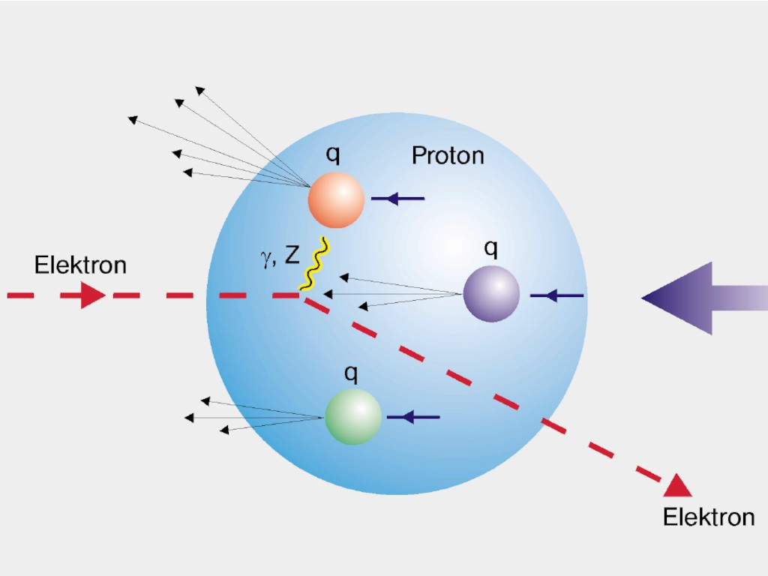
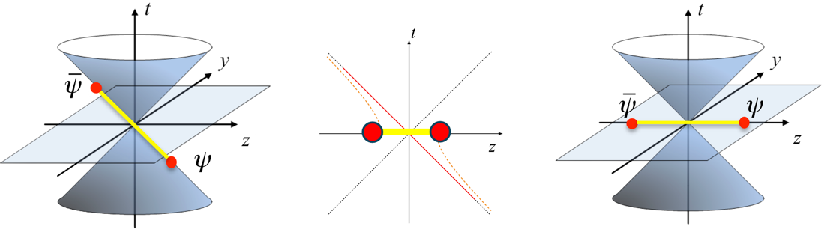
核心困难：突破想法的难度
21
Parton Model:
Feyman and Bjorken
1991 CTEQ
Image credit: Joachim Meyer; DESY / HERA
格点QCD
LaMET 2013
从格点QCD 到LaMET的研究经历显示：产生突破性的想法非常困难
Notes:
21

Slide 22
关键科学问题：
如何更快速的产生新颖且可行的研究思路？
如何更有效的进行格点验证？
Notes:
22

Slide 23
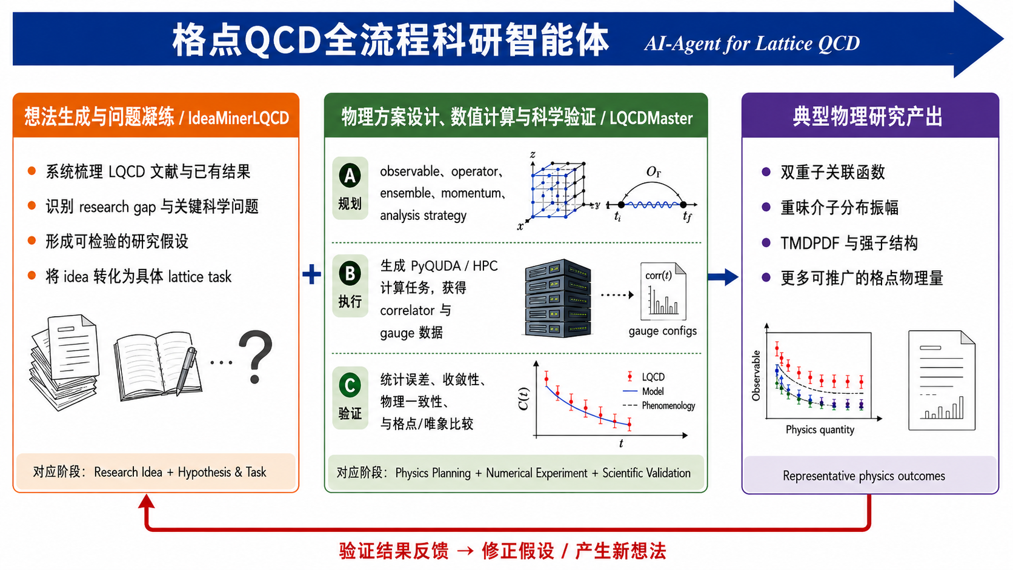

格点QCD全流程科研智能体
AI-Agent for Lattice QCD
想法生成与问题凝练 / IdeaMinerLQCD
物理方案设计，数值计算与科学验证 / LQCDMaster
经典物理研究产出
系统梳理LQCD文献和已有结果
A
Observable, operator,
ensemble, momentum,
analysis strategy
双重子关联函数
识别关键科学问题
规划
重味介子分布振幅
形成可验证的研究假设
TMDPDF与强子结构
将idea转化为具体lattice task
+
生成PyQUDA / HPC
计算任务，获得
correlator和
gauge数据
更多可推广的格点物理量
B
执行
C
统计误差，收敛性
物理一致性，
与模型/唯象比较
验证
Research Idea + Hypothesis & Task
Physics Planning + Numerical Experiment + Scientific Validation
Representative physics outcome
验证结果反馈 修正假设 / 产生新想法

Slide 24
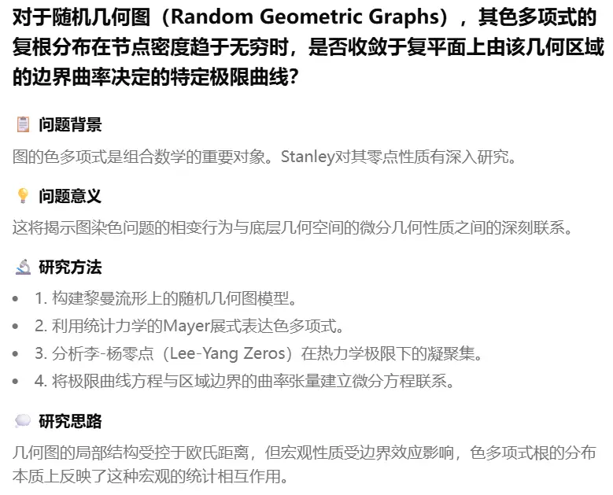
内容一：IdeaMinerLQCD
24
Ideaminer
一个成熟的科研设想，需要清晰的结构与逻辑链条。IdeaMiner 生成的每个科研想法均包含：
问题：明确、可检验的核心科学问题。
背景：当前研究进展及尚待解决的关键空白。
意义：若问题得到解决，可能产生的理论或实践影响。
研究方法：可操作的技术路径与实施方案。
研究思路：从假设提出到验证闭环的整体逻辑
系统对每个生成的 Idea 进行三项核心维度评估：
创新性：是否提出新的机制或突破性视角。
可行性：在现有技术条件下是否具备实施基础。
重要性：若验证成功，对领域发展可能产生的影响程度。
IdeaMinerLQCD: 按照AI-Agent逻辑+超过6500篇LQCD论文
Notes:
24

Slide 25
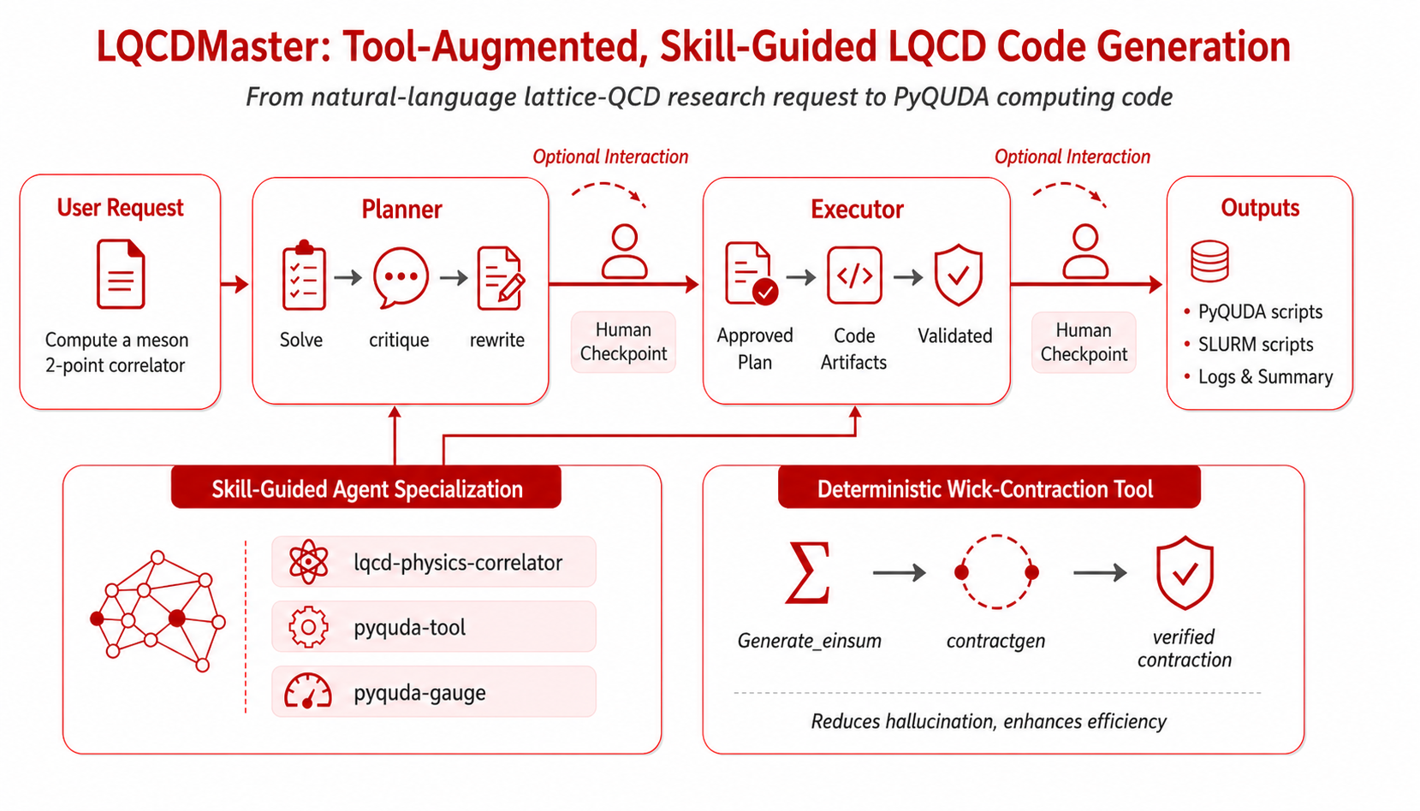
内容二：LQCDMaster
3-step:
  Planner
  Executor
  Verifier
Skill：
  lqcd-physics-correlator
  pyquda-tool
  Pyquda-gauge
Tool：
  Generate_einsum
LQCDMaster：将自然语言研究需求转化为可验证的格点 QCD 工作流

Slide 26
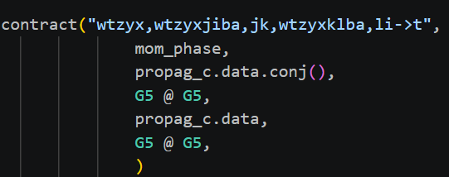
内容二：LQCDMaster
Skills: 提炼专家知识
Tools: 用工具固定易错步骤
让agent知道做什么，怎么做
自由生成收缩字符串存在风险
lqcd-physics-correlator
从观测量到算符，关联函数的物理知识
pyquda-tool
固化PyQUDA接口，求解器与并行实现模式
pyquda-gauge
纯规范场策略流程与约定
可能出现：
指标错误
冗余/缺少γ矩阵
多余的负号
仅靠Skills约束仍不足以保证收缩指标正确
Generate_einsum: 编写工具来对容易出错的收缩部分代码提供更强的约束
Skills 负责物理决策，Tools 负责提高易错步骤稳定性。

Slide 27
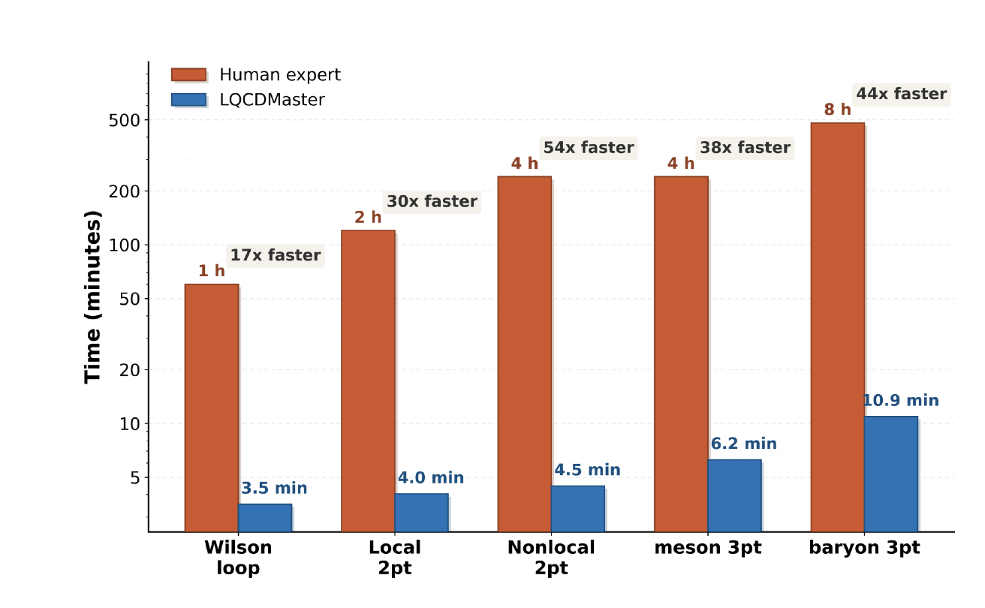
内容二：LQCDMaster
与专家的结果进行直接的数值验证
与专家写特定代码所欲要的时间进行对比
任务类别 | 任务目标 | 任务数 | 精确匹配 | 准确率
Local 2pt | 质量、衰变常数 | 20 | 20 | 100%
Nonlocal 2pt | LCDA | 10 | 8 | 80.0%
Wilson loop | 重夸克势 | 12 | 12 | 100%
Meson 3pt | 形状因子 | 13 | 13 | 100%
Baryon 3pt | 形状因子 | 15 | 10 | 66.7%
Total |  | 70 | 63 | 90.0%
63/70: 90%的准确率
17倍到54倍的效率提升
LQCDMaster 兼具高准确率与显著的工程效率提升。

Slide 28
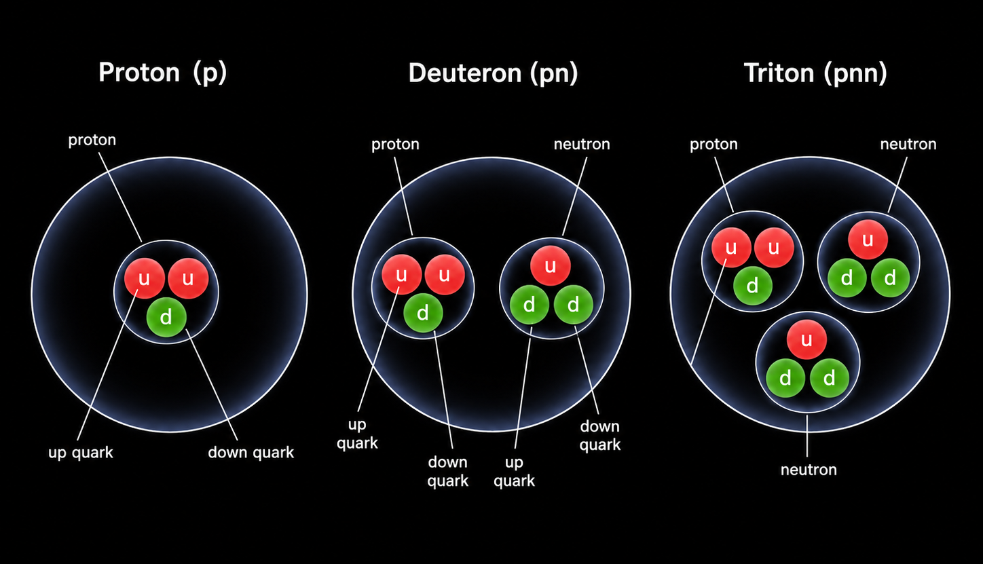
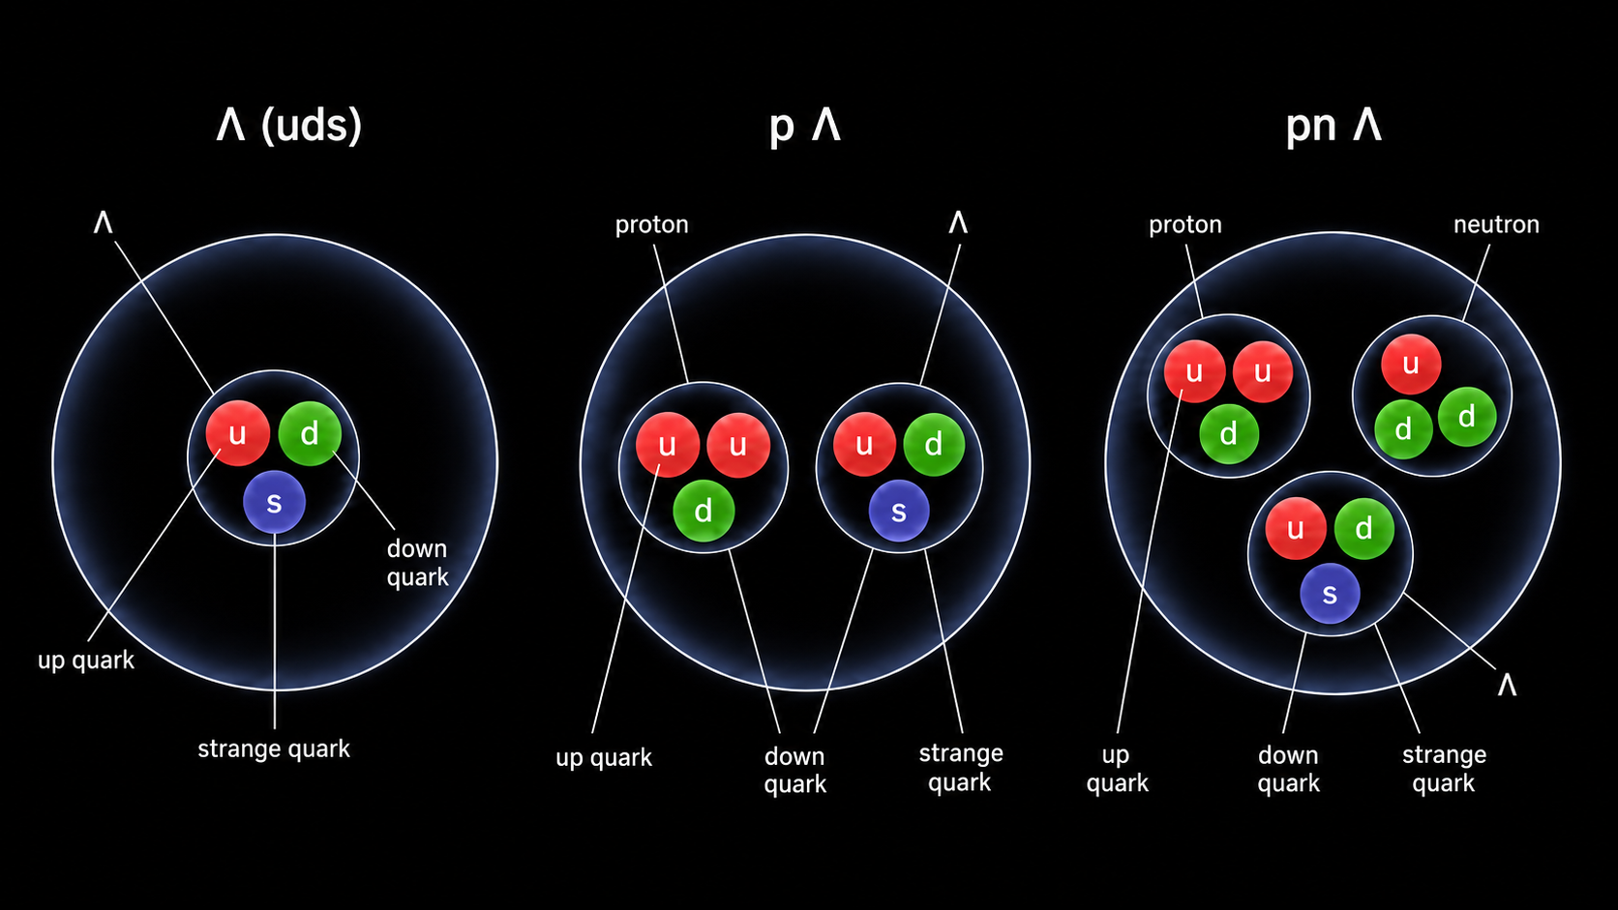
内容二：LQCDMaster
强子类型 | Proton | Deuteron | Triton | Λ | pΛ | pnΛ
夸克数 | 3 | 6 | 9 | 3 | 6 | 9
对应2pt收缩项数 | 2 | 36 | 2880 | 1 | 12 | 576
C¹²原子夸克数：36
多强子体系收缩的组合复杂性急剧上升，使人工推导与编码不可承受。

Slide 29


内容二：LQCDMaster
自然语言描述任务
Use multi_hadron_2pt to compute the combined two-baryon two-point function for a local 6-quark operator……
LQCDMaster 仍可从自然语言任务生成可执行、可验证的计算工作流。

Slide 30




内容三：$B→π$形状因子
30
$$\left(\begin{matrix}{ V}_{ud} & { V}_{us} & { V}_{ub} \\ { V}_{cd} & { V}_{cs} & { V}_{cb} \\ { V}_{td} & { V}_{ts} & { V}_{tb}\end{matrix}\right)$$
$$l^{−}$$
$$V_{ub}$$
$$B^{0}$$
$$π^{+}$$
Credit: Shan Cheng
Notes:
人们熟知的物质世界由只涵盖轻夸克的质子和中子构成
1973年，丁肇中与Richter首次发现了重味粲夸克，开启了重味夸克物理研究的大门
1977年，Lederman (1988年诺贝尔奖获得者)发现了重味底夸克
1995年，重味顶夸克被发现
自此，重味夸克物理一直是粒子物理研究的最前沿课题之一
30

Slide 31


内容三：$B→π$形状因子
31
B->Pi form factor的疑难：
格点QCD的可能解决方案：改进算符、smearing、运行参考系、distillation、有效理论场
1510.07446
1501.05373
｜Vub| 的抽取中，low q2 尚无直接的格点QCD计算;
利用IdeaMinerLQCD+LQCDMaster，可以快速提出新的想法并进行检验
Notes:
人们熟知的物质世界由只涵盖轻夸克的质子和中子构成
1973年，丁肇中与Richter首次发现了重味粲夸克，开启了重味夸克物理研究的大门
1977年，Lederman (1988年诺贝尔奖获得者)发现了重味底夸克
1995年，重味顶夸克被发现
自此，重味夸克物理一直是粒子物理研究的最前沿课题之一
31

Slide 32


自主发现实验：从生成想法到自主验证
32

Slide 33



自主发现实验：从生成想法到自主验证
33

Slide 34


自主发现实验：从生成想法到自主验证
34

Slide 35


自主发现实验：从生成想法到自主验证
35
自主实验已经闭环：
想法生成能力需要提高品味；验证工具需要准确且更加全面

Slide 36
总结
36
生成式模型与深度学习：组态生成、寻找最佳波函数…
大模型智能体被广泛的应用到高能物理理论中：
对撞机、暗物质、中子相互作用与中子星、格点QCD
LQCDMaster大幅使用格点QCD进行唯象研究的门槛
从生成想法到自主验证的全链条自主发现正在进行之中
解决之前解决不了的问题，拓展知识的边界
感谢大家！欢迎大家共同合作

